Slide 1
System.AddInを利用したアプリケーション拡張
- アドインの開発 -
ＪＺ５（松江祐輔）＠わんくま
http://katamari.jp
http://katamari.wankuma.com
2008/9/13

Slide 2
What’s System.AddIn
System.AddIn名前空間
  Visual Studio Orcusから利用可能
  アプリケーションに拡張機能を提供
  なんかいろいろ特長が？
とりあえず使ってみるしか！
とりあえずアドインを作る
とりあえずアドインを使う
特長/特徴をみてみる

Slide 3
用語について
アドイン: アプリケーションに追加される拡張機能
  アドオン、プラグイン、スナップインとも
  動的に読み込まれる
ホスト: アドインを使用する（拡張性のある）アプリケーション

Slide 4

サンプルケース
Calcアドイン
  2個の引数を受け取り計算結果を返すメソッド
    Calc(x As Integer, y As Integer) As Integer

Slide 5
これまでのアドイン
Interfaceを作って参照・実装
Reflectionで探索
Host
Interface
Add-in

Slide 6
コードで書いてみた(1/2)
Interface
Public Interface ICalcAddIn
Function Calc(ByVal x As Integer, _
ByVal y As Integer) As Integer
End Interface
Add-in
Public Class Adder
Implements Wankuma.ICalcAddIn
Public Function Calc(ByVal x As Integer, _
ByVal y As Integer) As Integer _
Implements ICalcAddIn.Calc
Return x + y
End Function
End Class

Slide 7
コードで書いてみた(2/2)
Host application
Imports System.IO
Imports System.Reflection
Module MainModule
Sub Main()
Dim files = Directory.GetFiles( _
Path.GetDirectoryName(Assembly.GetExecutingAssembly.Location), "*.dll")
For Each file In files
For Each t In Assembly.LoadFrom(file).GetTypes
If t.IsClass AndAlso _
t.IsPublic AndAlso _
Not t.IsAbstract AndAlso _
t.GetInterface("Wankuma.ICalcAddIn") IsNot Nothing Then
Dim addinAssembly = Assembly.LoadFrom(file)
Dim addin = DirectCast(addinAssembly.CreateInstance(t.FullName), _
Wankuma.ICalcAddIn)
Console.WriteLine(t.FullName)
' アドイン呼び出し
Console.WriteLine("Calc({0}, {1}) = {2}", 160, 2, addin.Calc(160, 2))
End If
Next
Next
Console.ReadLine()
End Sub
End Module

Slide 8
System.AddInの場合
アドインモデルとパイプライン
Host
Host
View
Add-in
View
Add-in
Contract
Host-side
Adapter
Add-in side
Adapter
アドインパイプライン（通信パイプライン）:
ホスト-アドイン間通信のためのアドイン モデル
：参照

Slide 9
セグメントの関係
（矢先の）コンストラクタへ渡される
Host
Host
View
Add-in
View
Add-in
参照
Contract
Host-side
Adapter
Add-in side
Adapter
実装
実装
実装
Interface
Interface/抽象Class
Interface/抽象Class
Class
Class
分離境界
HostとAdd-inは別AppDomain
Contractは両Domainに読み込まれる
※7個のアセンブリ

Slide 10
コントラクト
ホストとアドイン間の
プロトコルを定義
IContractを実装したInterface
AddInContract属性を付ける

Slide 11
ビュー
アドイン/ホストで
使用する型・メソッドを
持ったInterface または抽象クラス
アドイン/ホストをコントラクトに依存させない
ビュー自体には依存関係がない
アドインビューはAddInBase属性を付ける

Slide 12
アダプター
ビューとコントラクトの
変換をおこなうクラス
View To Contract
  コンストラクタにViewが渡される
  Contractを実装
Contract To View
  コンストラクタにContractが渡される
  Viewを実装
HostAddpter/AddInAdapter属性

Slide 13
実装（Contract）
Imports System.AddIn.Contract
Imports System.AddIn.Pipeline
<AddInContract()> _
Public Interface ICalcAddInContract
Inherits IContract
Function Calc(ByVal x As Integer, ByVal y As Integer) As Integer
End Interface
シリアル化可能な型（基本的なものに限る）とコントラクト、列挙値のみ受け渡し可能

Slide 14
実装（View）
Imports System.AddIn.Pipeline
<AddInBase()> _
Public Interface ICalcAddIn
Function Calc(ByVal x As Integer, ByVal y As Integer) As Integer
End Interface
Add-in側はAddInBase属性
基本的にはHost/Add-inとも同じ

Slide 15
実装（Add-in Side Adapter）
Imports System.AddIn.Pipeline
<AddInAdapter()> _
Public Class ViewToContractAddInSideAdapter
Inherits ContractBase
Implements ICalcAddInContract
Private _view As Wankuma.ICalcAddIn ' AddIn View
Public Sub New(ByVal view As Wankuma.ICalcAddIn)
MyBase.New()
_view = view
End Sub
Public Function Calc(ByVal x As Integer, ByVal y As Integer) As Integer Implements ICalcAddInContract.Calc
Return _view.Calc(x, y)
End Function
End Class

Slide 16
実装（Host Side Adapter）
Imports System.AddIn.Pipeline
<HostAdapterAttribute()> _
Public Class ContractToViewHostSideAdapter
Implements Wankuma.ICalcAddIn ' HostView
Private _contract As ICalcAddInContract
Private _handle As ContractHandle
Public Sub New(ByVal contract As ICalcAddInContract)
MyBase.New()
_contract = contract
_handle = New ContractHandle(contract)
End Sub
Public Function Caluclate(ByVal x As Integer, ByVal y As Integer) As Integer Implements ICalcAddIn.Calc
Return _contract.Calc(x, y)
End Function
End Class

Slide 17
実装（Add-in）
Imports System.AddIn
<AddIn("Adder AddIn", Version:="1.0.0.0")> _
Public Class AdderAddIn
Implements Wankuma.ICalcAddIn ' Add-in View
Public Function Calc(ByVal x As Integer, _
ByVal y As Integer) As Integer _
Implements Wankuma.ICalcAddIn.Calc
Return x + y
End Function
End Class
Name（必須）, Description, Publisher, Versionの記述が可能

Slide 18
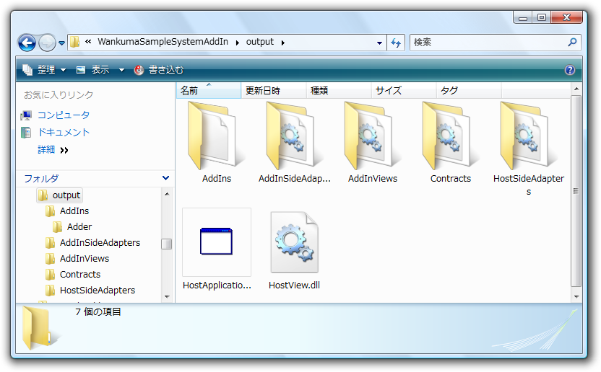
配置
決められたディレクトリ構成にする必要がある
AddIns
├SampleAddin
└Adder…
AddInSideAdapters
AddInViews
Contracts
HostSideAdapters

Slide 19
アドインを使う（ホストの作成）
アドイン探索
  アドインとパイプラインセグメントの登録
  アドインの検出
アドインのアクティブ化

Slide 20
アドイン探索
' (Imports System.AddIn.Hosting)
Dim addInRoot = Environment.CurrentDirectory
' パイプラインセグメントキャッシュの更新
Dim warnings = AddInStore.Update(addInRoot)
For Each warning In warnings
Console.WriteLine(warning)
Next
' アドインの検出
Dim tokens = AddInStore.FindAddIns(GetType(ICalcAddIn), addInRoot)
AddInStore Class: パイプラインとアドイン情報を格納・探索

Slide 21
アドインのアクティブ化
' ひとつめのアドイン選択
Dim token = tokens.First ' AddInToken Class
' アドインのアクティブ化
Dim calc = token.Activate(Of ICalcAddIn)(AddInSecurityLevel.Internet)
' アドイン実行
Console.WriteLine(token.Name)
Console.WriteLine("Calc({0}, {1}) = {2}", 160, 2, calc.Calc(160, 2))
とりあえず
できました
AddInToken Class:
アクティブにできる
アドインを表す

Slide 22
特長とか特徴とか
上位/下位互換性の確保
  Adapterでバージョン間の差異を埋めることによってView, Contractのバージョンが変化してもHost/Add-inの変更なしで運用が可能
分離レベルと外部プロセス
  HostとAdd-inが同じAppDomain
  複数のAdd-inが同じAppDomain
  各Add-inが各AppDomain
  外部プロセスのひとつの/別個のAppDomain

Slide 23
応用とか発展とか
WPFのアドイン
  アドイン自体がUI/UIを返す
  INativeHandleContract型
Pipeline Builder
  CTP March-2008
  ContractからView, Adapterの自動生成

Slide 24
参考Webサイト
アドインおよび拡張機能
  http://msdn.microsoft.com/ja-jp/library/bb384241.aspx
アプリケーションの機能拡張
  http://msdn.microsoft.com/ja-jp/library/bb909809.aspx
CLR 徹底解剖 .NETアプリケーションの拡張性
  http://msdn.microsoft.com/ja-jp/magazine/cc163476.aspx
  http://msdn.microsoft.com/ja-jp/magazine/cc163460.aspx
  http://msdn.microsoft.com/ja-jp/magazine/cc700355.aspx
CLR Add-In Team Blog
  http://blogs.msdn.com/clraddins/default.aspx
  http://blogs.msdn.com/clraddins/pages/info.aspx
System.AddIn Tools and Samples
  http://codeplex.com/clraddins

